Slide 1
Деятельные сообщества как новый тип профессионального сотрудничества в онлайн-среде
Игорь Задорин, ЦИРКОН, Social Business Group
Выступление на XIV ежегодной международной конференции НИУ «Высшая школа экономики»
Москва, 02.04.2013

Slide 2
Тенденции, изменяющие жизнь
В последнее время в мире происходят изменения, требующие новой философии, новой организации деятельности.
Эти изменения есть следствия базовых тенденций в развитии Технологий, Работы, Общества.

Slide 3
Тенденции, изменяющие жизнь: технологии
Персональные технические устройства (компьютеры, средства коммуникации и т.п.) предоставляют отдельным индивидуумам почти такие же производственные возможности, какие имеют компании.
«Облачные вычисления» позволяют отдельным производителям использовать свободные производственные мощности по всему миру.
Контент и данные становятся все более открытыми и широко распространяются. Возрастающая открытость и портативность делают данные компаний более доступными как для внешних потребителей (покупателей), так и для работников самих компаний.

Slide 4
Тенденции, изменяющие жизнь: работа
Изменяется баланс «работа/личная жизнь». Переход к производству, базирующемуся на информации, делает понятие «рабочего времени» более сложным – «люди не «отключают мозг», когда выходят за пределы офиса ,и не остаются на 100% сконцентрированными на задаче в течение всего дня».
Работа не локализуется в одной точке пространства, не привязывается к месту (в т.ч. городу, стране) .
Работа все чаще не связана с одной компанией. Многие люди работают в разных компаниях и разных проектах. Компании все чаще используют труд фрилансеров и не привязываются к определенным работникам.

Slide 5
Тенденции, изменяющие жизнь: общество
Люди все чаще и все больше живут в состоянии «всегда на связи». Интернет, мобильные коммуникации, социальные сети и т.п. делают человека более открытым и доступным другим людям (в т.ч. сотрудникам и руководителям компаний и проектов)
Краудсорсинг (использование ресурсов «толпы» - передача определённых производственных функций неопределённому кругу лиц). Общество все более включается реально в производственные процессы, не связывая себя с производством и работой.
Brand-вовлеченность. Потребители присоединяются к брендам через каналы социальных медиа и начинают участвовать в «бизнесе любимых брендов» (фан-клубы).

Slide 6
Бизнес и общество: Вызовы и перспективы
Предприятия более не контролируют технологические мощности, напротив, индивидуумы могут предоставить эти мощности бизнесу
Предприятия более не контролируют работников, напротив, работники все чаще могут создавать бизнесы
Предприятия более не контролируют потребителей, напротив, потребители все чаще участвуют в производстве и управляют бизнесом

Slide 7
Диссипация (рассеивание) бизнеса
Проблема удержания работников в орбите предприятия
Проблема удержания и передачи опыта, знания, квалификации
Проблема организации коммуникации между работниками
Проблема организации коллективного действия

Slide 8
Диссипация (рассеивание) бизнеса
Что делать бизнесу?
Становится социальным!
От барьеров и ограничений – к открытости и доступности
От вертикальной иерархии – к горизонтальным сетям
От «организации» – к «сообществу»

Slide 9
Диссипация (рассеивание) бизнеса
Социальные сети – новая среда обитания профессионалов
LinkedIn, Facebook, Вконтакте..
В свободном клубном пространстве все больше самодостаточных, квалифицированных и независимых профессионалов

Slide 10
Диссипация (рассеивание) бизнеса
Проблемы бизнеса – новые возможности для неформальных объединений и некоммерческих организаций

Slide 11
Деятельные сообщества - между клубом и предприятием
Предприятия, организации
Деятельные сообщества
Клубные сообщества
Вертикальная иерархия
Ориентация на продукт
Горизонтальная сеть
Ориентация на продукт
Горизонтальная сеть
Ориентация на общение

Slide 12
Деятельные сообщества -
Человеческие сообщества, складывающиеся вокруг практического решения какой-либо коллективной задачи.
Отличительной особенностью деятельного сообщества является то, что его участники имеют намерение и мотивацию в процессе общения и совместной деятельности с другими участниками решить конкретную задачу наилучшим образом и/или научиться решать подобные задачи как можно лучше*.
Деятельные сообщества были и раньше (артели вольных старателей, мастеровых, художников и т.п.). Но постановка профессиональной коммуникации на современную IT-платформу кардинально облегчает формирование сообщества, меняет его свойства и характер внутренних отношений, а также существенно повышает эффективность. Поэтому можно утверждать, что деятельные сообщества нынешнего времени – это прежде всего онлайн-сообщества **
* Определение Witology
** Суждение Social Business Group

Slide 13
Условия коллективного действия
Сообщество
Цель
Социальные медиа
Коллаборация
Книга Anthony J. Bradley & Mark P. McDonald
«The Social Organization. How to Use Social Media to Tap the Collective Genius of Your Customers and Employees»

Slide 14
Условия коллективного действия
Сообщество – специальным образом подобранная группа людей (эксперты, представители определенной профессии, работники компании).
Социальные медиа – интернет-площадки, основанные на идеологической и технологической базе Web 2.0, которые позволяют создание и обмен контентом, созданным пользователями («user-generated content»):
Массовые площадки: социальные сети Facebook, Vkontakte, Одноклассники;
Профессиональные («закрытые») площадки.
Совместная деятельность, ориентированная на цель – основа формирования деятельного сообщества.

Slide 15
Модерация: четвертое условие коллективного действия
Помимо трех указанных условий, на которых строится совместная деятельность, другим, четвертым, основанием является управление групповой деятельностью через модерацию.
В сообществе должны быть люди, управляющие процессом, либо из числа самих же участников группы, либо привлеченные со стороны.
Люди могут проявлять энтузиазм и самоорганизацию на уровне своих интересов и способностей, но кому-то необходимо обеспечить общее руководство, направить их деятельность в нужное русло, принимать конечные решения.

Slide 16
Social Business Group: модерация сообщества – один из ключевых моментов формирования деятельного сообщества.
Сообщество
Платформа
Модерация
Коллаборация
Цель, проект

Slide 17
Social Business Group: модерация сообщества – один из ключевых моментов формирования деятельного сообщества.
Сообщество
Социальные медиа
Цель
Коллаборация
Модерация

Slide 18
Деятельные сообщества
Деятельные сообщества («communities of practice») – сообщества людей, специальным образом организованных в виртуальной сети, взаимодействие которых основано на принципе массового сотрудничества и нацелено на решение определенной проблемы или выполнение проекта.
Важная характеристика: нацеленность на получение результата и создание определенной практики (культуры) группового взаимодействия, дающего возможность решать аналогичные задачи, возникающие в будущем, наилучшим образом.

Slide 19
The Fundamental Cycle of Collaboration
Purpose
Contribution
Results
Encourages
Receives
Community Collaboration Cycle
Change
Feedback
Attention
Creates
Judgment
Builds

Slide 20
Этапы коллаборативного проекта
Формирование «общего смысла» проекта, определение миссии деятельного сообщества, целей проекта
Функциональное самоопределение участников проекта (в т.ч. личных инвестиций), формирование структуры сообщества и инвестиционного плана
Реализация миссии, достижение общей цели
Фиксация «прибыли», оценка вклада, распределение «дохода» и прав на конечный продукт

Slide 21
Примеры из практики
Опыт реализации проектов по созданию деятельных сообществ

Slide 22
Деятельные сообщества в отечественной практике
Проект «Открытое мнение»
Группа «Собрание экопоселений»
Социальная сеть SocioLogos 2.0
Собрание экопоселений

Slide 23
Проект «Открытое мнение»
Инициативный эксперимент по проведению полномасштабного социологического исследования в новом для российской социологии формате «collaborative open research» — совместных открытых исследований:
исследовательский проект инициируется, самостоятельно финансируется и реализуется независимой группой профессиональных социологов и представителей общественности;
проект реализуется на условиях сетевой кооперации и добровольного сотрудничества специалистов из разных организаций в отсутствии какой-либо формальной иерархической структуры;
проект реализуется полностью открыто (публично) на всех этапах исследования, а его результаты становятся доступными всем желающим для анализа и публикации.
Пример запуска деятельного сообщества и проведения проекта полного цикла.

Slide 24
Проект «Открытое мнение»
Основная задача - получение достоверной, надежной и общедоступной исследовательской информации о состоянии общественного мнения в России на основе независимого, самофинансируемого и полностью открытого исследования.
Реализация проекта:
«Открытое мнение» - всероссийский опрос, февраль 2012 года, выборы Президента РФ.
Проект «Открытое мнение – Астрахань», апрель 2012 года, выборы мэра г. Астрахань.
«Открытое мнение - Химки», сентябрь-октябрь 2012 года, выборы мэра г.Химки.
Исследования были направлены на выявление электоральных предпочтений жителей России и ее отдельных территориальных единиц (Астрахани, Химок) и должны были отследить честность проведения процедуры выборов.

Slide 25
Проект «Открытое мнение»
Социологи
Facebook
Проведение исследования
Коллаборация

Slide 26
Проект «Открытое мнение»
Исследования были подготовлены и организованы в режиме онлайн на площадке Facebook.com;
Все полученные данные выложены в открытый доступ на портале Sociologos.ru.
Для покрытия расходов полевой части исследования социологи-участники проекта собрали собственные средства, разработка и анализ данных проводились на общественных началах. Впервые в отечественной практике проведения социологических исследований к софинасированию проекта были приглашены рядовые граждане – жители г. Химки. Сбор средств осуществлялся через краудфандинговую платформу Planeta.ru.

Slide 27
Основные этапы
Формирование «общего смысла» проекта, определение миссии деятельного сообщества, целей проекта.
Функциональное самоопределение участников проекта (в т.ч. личных инвестиций), формирование структуры сообщества и инвестиционного плана.
Реализация миссии, достижение общей цели.
Фиксация «прибыли», оценка вклада, распределение «дохода» и прав на конечный продукт.

Slide 28
Этап 1. Формирование общего смысла
Сообщество отсутствует, есть группа инициаторов
Есть общая идея проекта, вокруг которой начинается формирование сообщества
Возможность коррекции исходя из интересов привлекаемых участников
Создание сообщества как совокупности социальных (кто?), деятельностных (что?), идеологических (зачем?) и методологических (как?) координат
Привлечение потенциальных участников
Процесс согласования индивидуальных интересов
Появление «общего» интереса всего сообщества - объединения независимых, заинтересованных лиц, решивших вложиться в проект с определенной совместно миссией
Конечный результат:
Определение приемлемого для всех членов сообщества смысла проекта (целей и способов их достижения) и миссии сообщества
Формирование первоначального состава сообщества из участников, согласившихся с указанными смыслом и миссией.

Slide 29
Этап 2. Формирование структуры сообщества и инвестиционного плана
Самоопределение каждого участника относительно общего смысла: часть уходит, часть занимает позицию «пассивного наблюдателя», часть – деятельную.
Деятельная позиция: 1) определение объема и характера инвестиций в проект (время, деньги, квалификация, социальный капитал, репутация); 2) определение обязательств, функциональной нагрузки, которые готов взять на себя участник проекта.
+ Активное привлечение новых участников проекта.

Slide 30
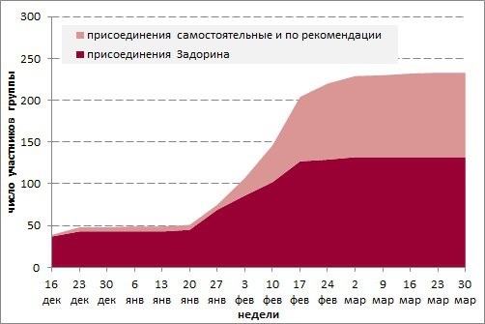
Формирование структуры сообщества «Открытое мнение»
Основной набор участников проходил на втором и третьем этапах становления сообщества, когда число членов группы выросло в четыре раза.

Slide 31
Формирование структуры деятельного сообщества: общая схема
Книга Anthony J. Bradley и Mark P. McDonald «The Social Organization. How to Use Social Media to Tap the Collective Genius of Your Customers and Employees»

Slide 32
Этап 3. Реализация миссии, достижение общей цели
Главное - организация взаимодействия участников в рамках определенных ими функциональных позиций, взятых ими обязательств и сделанных ими инвестиций таким образом, чтобы в конечном итоге выполнить смыслообразующую задачу и получить конечный продукт.
Специфика «Открытого мнения»: открытыми и публичными были изначально приняты не только собственно исследовательские процедуры, но и процесс принятия решений.
Формирование временной системы управления – Совета из 6-7 наиболее активных участников процесса, отвечавших за соответствующие участки работы.
Важно делегировать отдельным участникам дополнительный функционал по принятию решений.

Slide 33
Этап 4. Распределение «дохода» и прав на конечный продукт
Поскольку вклад в коллаборативном проекте выражается в инвестициях очень разного типа (репутация, труд, квалификация, деньги), поэтому его оценка является довольно сложной.
в чем выражен продукт работы деятельного сообщества?
в чем заключается дополнительный прирост капитала?
кому должны принадлежать результаты работы?
«Открытое мнение»: все достижения проекта были признаны общим достоянием участников проекта, свободно используемым и распространяемым ими за пределами группы.
Важно: Распределение профитов может осуществляться в соответствие с вкладами, которые сделали участники, либо могут использоваться более сложные правила.

Slide 34
«Открытое мнение»: публицистическая активность
Распределение публицистической активности внутри группы может быть проинтерпретировано как распределение Парето или «правило 20/80»: 20% «активистов» дают 80% результата.

Slide 35
Выводы по проекту «Открытое мнение»
Основные этапы цикла совместной работы;
Управление групповой деятельностью (модерация);
Передача функции принятия решений определенной группе лиц;
Вопрос о распределении дохода;
Вопрос публичности, ограничения открытой социальной среды.

Slide 36
Группа «Собрание экопоселений» на портале «Будущая Россия»
В группе проводятся обсуждения различных проблем проектирования, создания и развития экопоселений - особых населенческих и общественных образований с особыми целями и характеристиками. Группа призвана стать базой для формирования "деятельного сообщества" - объединения социально активных и заинтересованных граждан, чья деятельность так или иначе связана с созданием и развитием экопоселений в России.
Адрес сайта: http://park.futurerussia.ru
Социальная площадка: Bitrix

Slide 37
Группа «Собрание экопоселений» на портале «Будущая Россия»
Причины, которые могут влиять негативно:
Особая коммуникативная культура некоторых социальных групп («закрытость», недоверие),
Неподготовленность к использованию определенной технологической платформы,
Сезонная специфика деятельности некоторых социальных групп,
Отсутствие модератора как незаинтересованного лица.
Причины, которые могут влиять позитивно:
Коммуникации в офлайн-пространстве (встречи, мероприятия).
Наличие и осознание общей цели для деятельности.

Slide 38
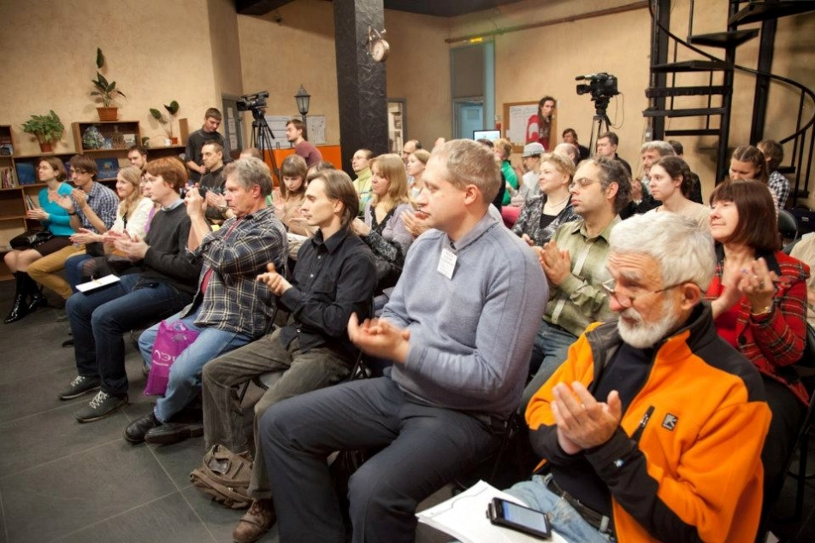
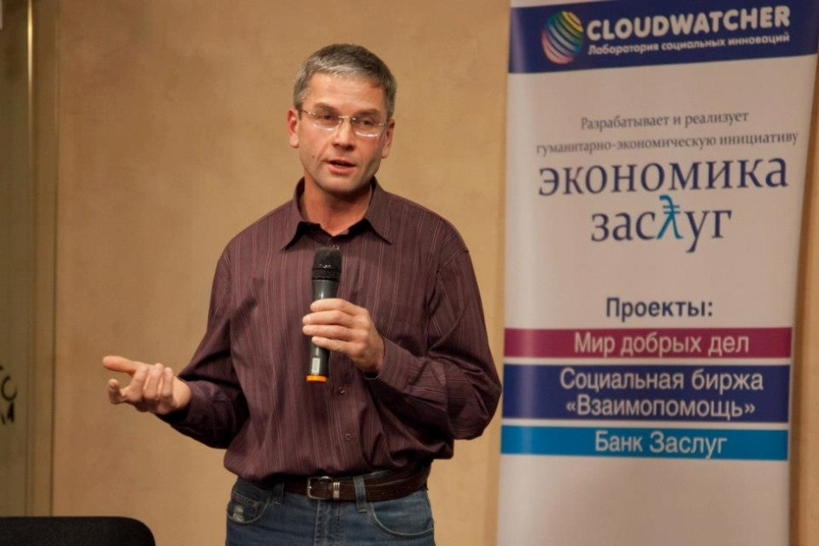
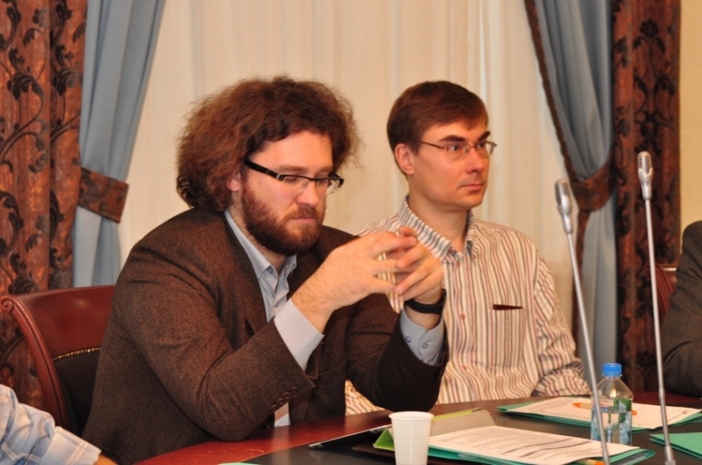
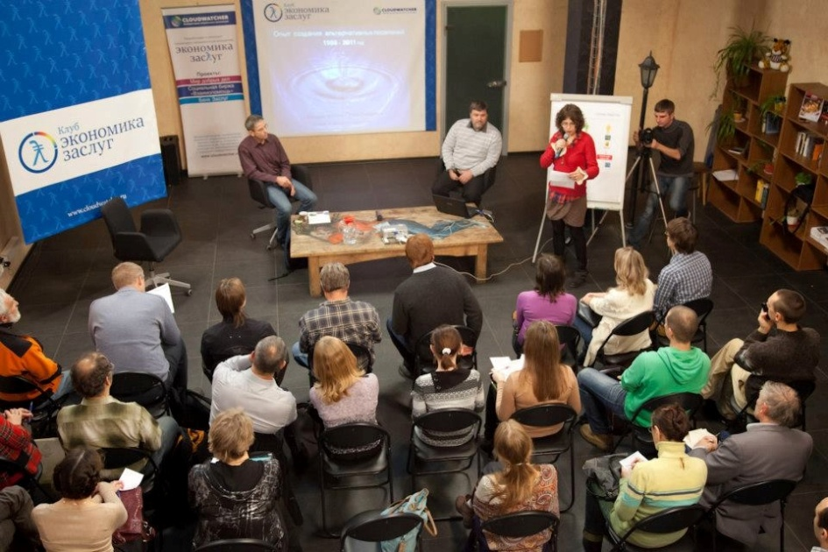

Slide 39
Профессиональная социальная сеть SocioLogos 2.0.
Сеть SocioLogos 2.0. – это профессиональная социальная сеть для совместной работы, созданная на основе среды IBM Connections на базе сайта Социологос.ру.
Среда IBM Connections - это программное обеспечение социальной сети, интегрирующее различные способы коммуникации, которое позволяет эффективно обмениваться знаниями и взаимодействовать с коллегами, а также улучшить условия и повысить качество и эффективность работы.
Адрес сайта: www.people.sociologos.ru
Социальная платформа: IBM Connections

Slide 40
Профессиональная социальная сеть SocioLogos 2.0: основные возможности
Предоставление большого количества возможностей:
Создание пространства для сотрудничества рабочих групп, «виртуальных офисов» организаций и сообществ
Создание сети полезных контактов, поиск сотрудников и экспертов
Предоставление совместного доступа к рабочим документам и ресурсам, обмен важной информацией
Организация работы коллектива и ресурсов вокруг задач проекта
Создание места для обмена идеями в коллективе
Передача знаний и опыта, обмен новостями
Закрытый характер социальной сети

Slide 41
Профессиональная социальная сеть SocioLogos 2.0.
Работа в сети не может быть эффективной, если:
Отсутствует конкретный проект для совместной работы.
Проект имеет строгое функциональное и структурное распределение и не требует генерации нового знания.
Ведение коммуникации и совместная работа над проектом традиционным способом представляются более эффективными, тогда как сетевой вариант требует лишних временных затрат.
Работа в сети может быть эффективной, если:
Сеть используется как «виртуальный офис» для хранения и систематизации материалов и внутренних документов (и является единственным местом их нахождения).
Участники сообщества находятся в разных географических и временных координатах.

Slide 42
Практические рекомендации
Условия, которые необходимо учитывать при запуске деятельных сообществ
Notes:
Эффективность деятельных сообществ стала возможна, т.к. благодаря социальным технологиям стало возможно существенно сократить коммуникационные издержки.

Slide 43
IT или социальные технологии?
Информационные технологии (IT)
Социальные технологии
Вариантов социальных медиа, предоставляющих возможности коллективной работы, уже достаточно много. Однако даже самые продвинутые технологии могут не работать в социальной среде, построенной без учета культуры массового социального взаимодействия.

Slide 44
Главные ошибки при запуске деятельных сообществ
Как не нужно:
Концентрация исключительно на технологической стороне вопроса, которая чаще всего кажется наиболее важной и сложной.
Как нужно:
В первую очередь стоит концентрироваться на достижении цели посредством нового коллективного поведения, которое становится возможным благодаря технологиям. Технологии выступают лишь способствующим фактором, который сам по себе практически не имеет никакой ценности. Ценность же заключается именно в организации совместной деятельности, ориентированной на цель.
Внедрение социальных сред - организационный и управленческий вызов, а не проект по внедрению технологии. Деятельные сообщества играют связующую роль при адаптации социальных платформ. Важность междисциплинарного подхода.

Slide 45
Запуск деятельных сообществ: практические рекомендации
Работа на социальных площадках должна строиться вокруг определенного проекта, то есть решения четко поставленной задачи.
Не все задачи одинаково хорошо подходят для массовой совместной работы: некоторые проекты правильнее решать традиционным способом, тогда как проекты для «деятельных сообществ» должны требовать генерации нового знания.
Участники «деятельного сообщества» должны быть разделены в пространстве: если они регулярно видятся друг с другом, гораздо легче провести обсуждение в офлайн-формате.
НО! Организация офлайн-встреч для знакомства участников сообщества способствует повышению уровня доверия и скрепляет коллектив в целом.

Slide 46
Запуск деятельных сообществ: практические рекомендации
При создании «деятельного сообщества» стоит учитывать такие признаки, как коммуникационная культура, структура деятельности, практика применения технических средств представителями целевой группы.
Для продуктивной работы сообщества нужен менеджмент. В группе должен обязательно присутствовать модератор, фасилитатор. Однако вмешательство и чрезмерный контроль со стороны организаторов также не способствуют удаче в коллективной работе.
В целом решение задачи должно выигрывать в ходе реализации проекта в рамках «деятельных сообществ», то есть цель должна достигаться быстрее и эффективнее.

Slide 47
Основные выводы
…

Slide 48
Основные выводы
1. В рамках сетевого взаимодействия возможна не только гражданская коллаборация, но и сугубо профессиональная, деловая.
2. В настоящее время IT-решения для организации профессионального сотрудничества опережают в развитии социальные технологии (вовлечение, мотивация, оценка вклада, конвертация капиталов и т.п.).
3. Законы формирования и реализации коллаборативных проектов в гражданском и бизнес-секторе во многом схожи. И сейчас скорее бизнес будет заимствовать социальные технологии из некоммерческого сектора, нежели наоборот. Но это ненадолго.

Slide 49
Social Business Group
www.sociobusiness.ru
info@sociobusiness.ru
8(495)621-34-15
Игорь Задорин /руководитель Группы ЦИРКОН
zadorin@zircon.ru

